Slide 1
스테인드 글라스 작물 컬렉션
안명선

Slide 2
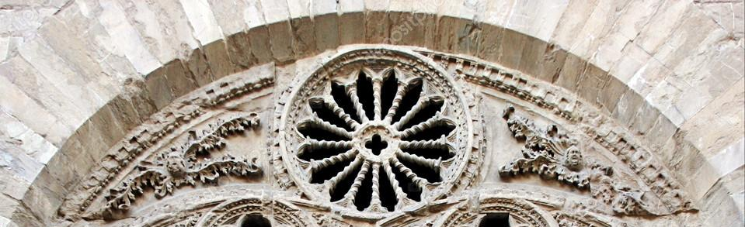
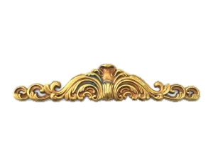
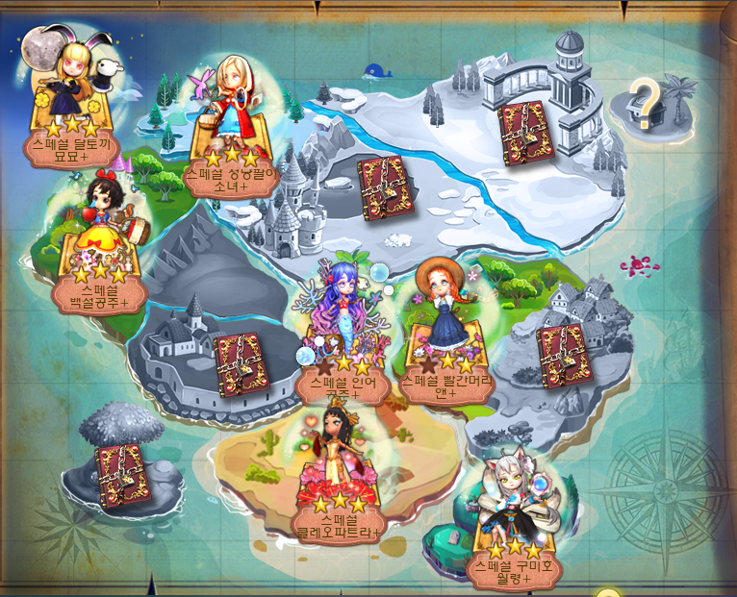
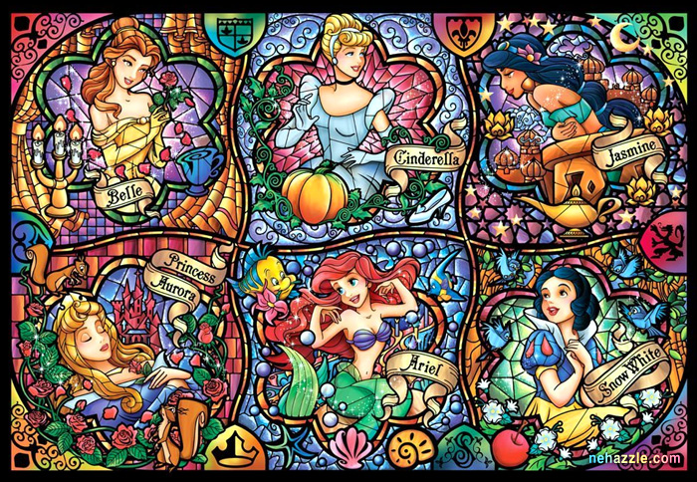

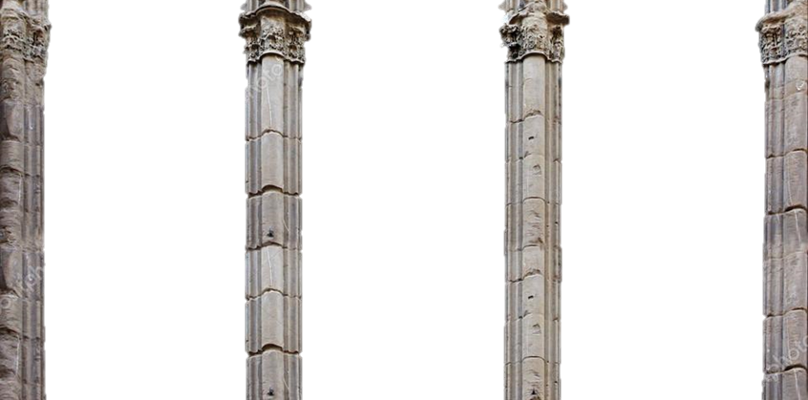
홈가든 시즌 6 스테인드 글라스 작물 컬렉션 – 연결 형태
아래와 같이 각 작물의 그림이 그려진 도형이 서로 이어져 있다.
각 도형 근처에 그달의 작물을 대표하는 꽃이나 도구들이 그려져 있다.

Slide 3
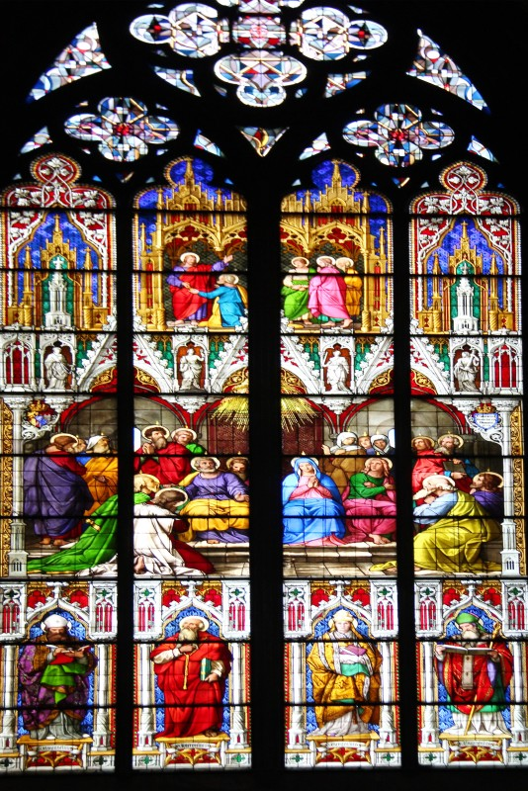
홈가든 시즌 6 스테인드 글라스 작물 컬렉션 – 갤럭시 형태
기존 갤럭시 작물 컬렉션과 같이 한쪽은 각 작물의 리스트를, 다른 한쪽은 해당 작물을 보다 자세히 볼 수 있는 UI가 표시되어 있다.

Slide 4
홈가든 시즌 6 스테인드 글라스 작물 컬렉션 – 갤럭시 형태
기존 갤럭시 작물 컬렉션과 같이 한쪽은 각 작물의 리스트를, 다른 한쪽은 해당 작물을 보다 자세히 볼 수 있는 UI가 표시되어 있다.

Slide 5
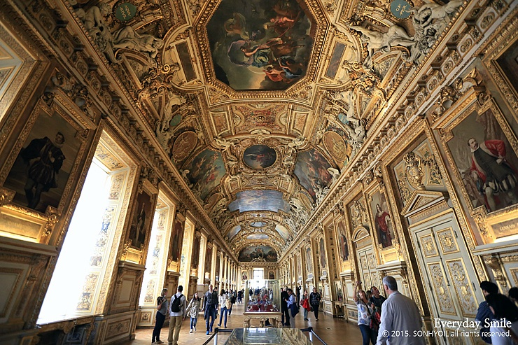
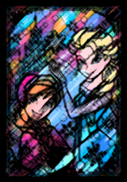
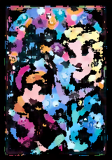

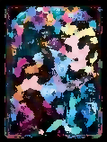


Slide 7
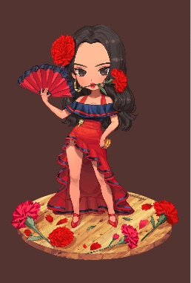

Slide 8
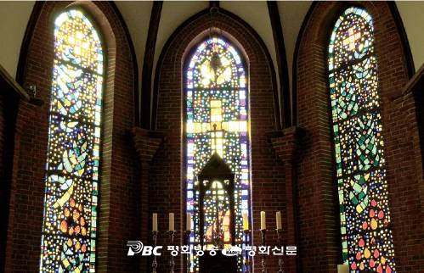


Slide 9
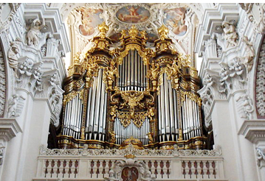
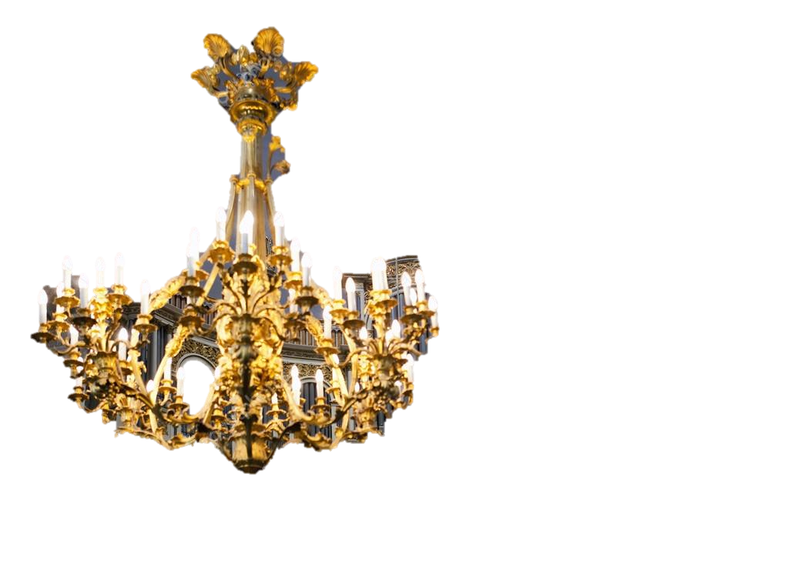
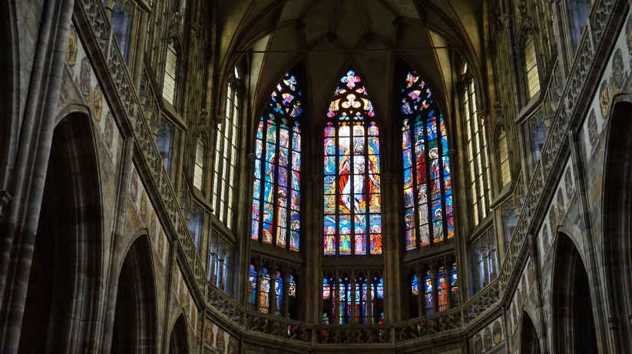
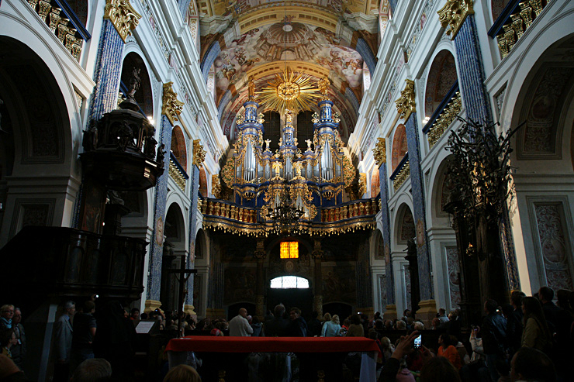
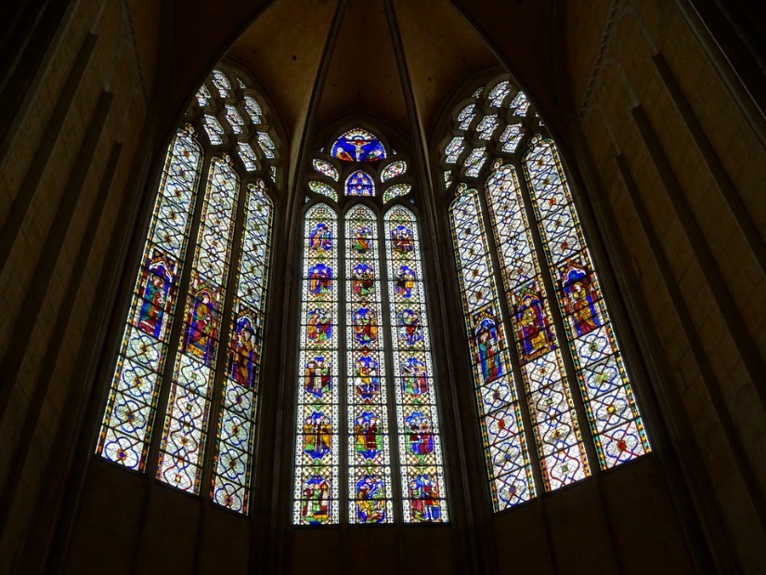
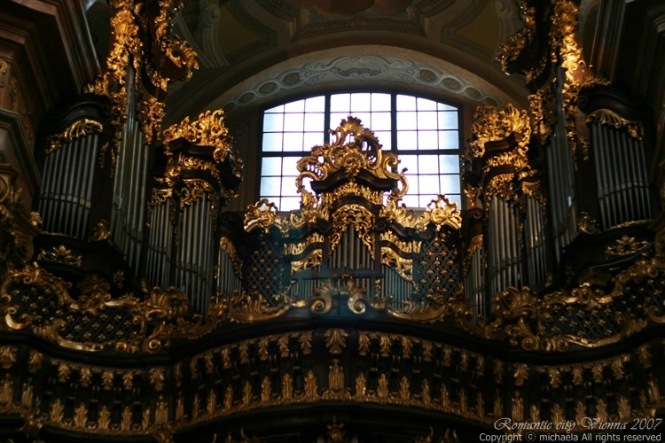

Slide 10
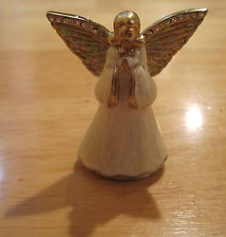
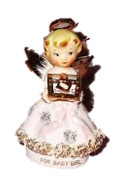
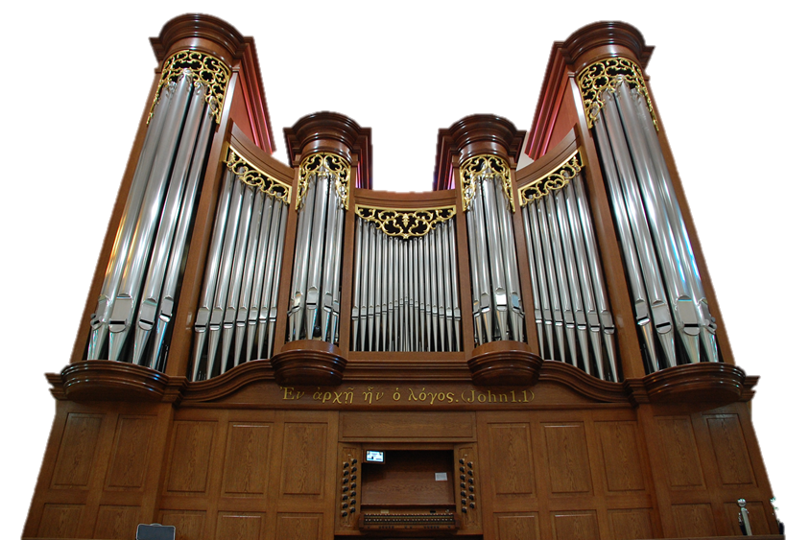
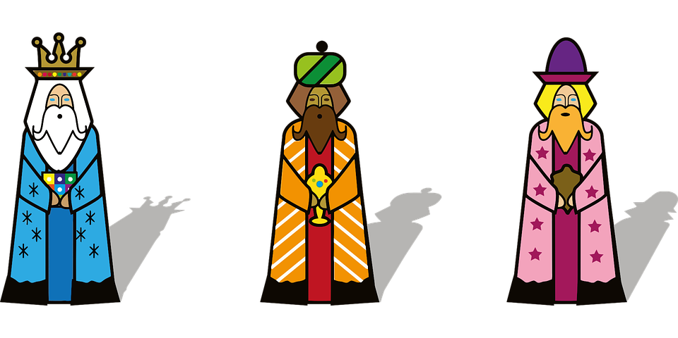
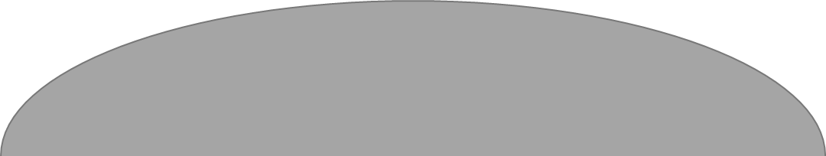

Slide 11
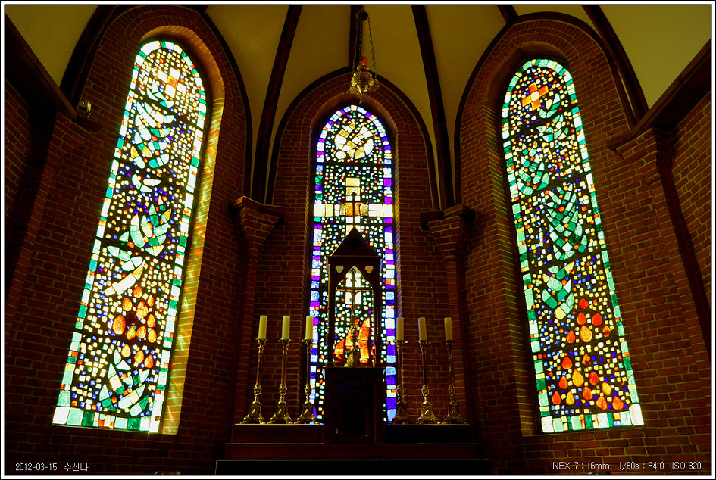

Slide 13
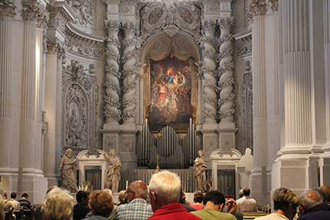
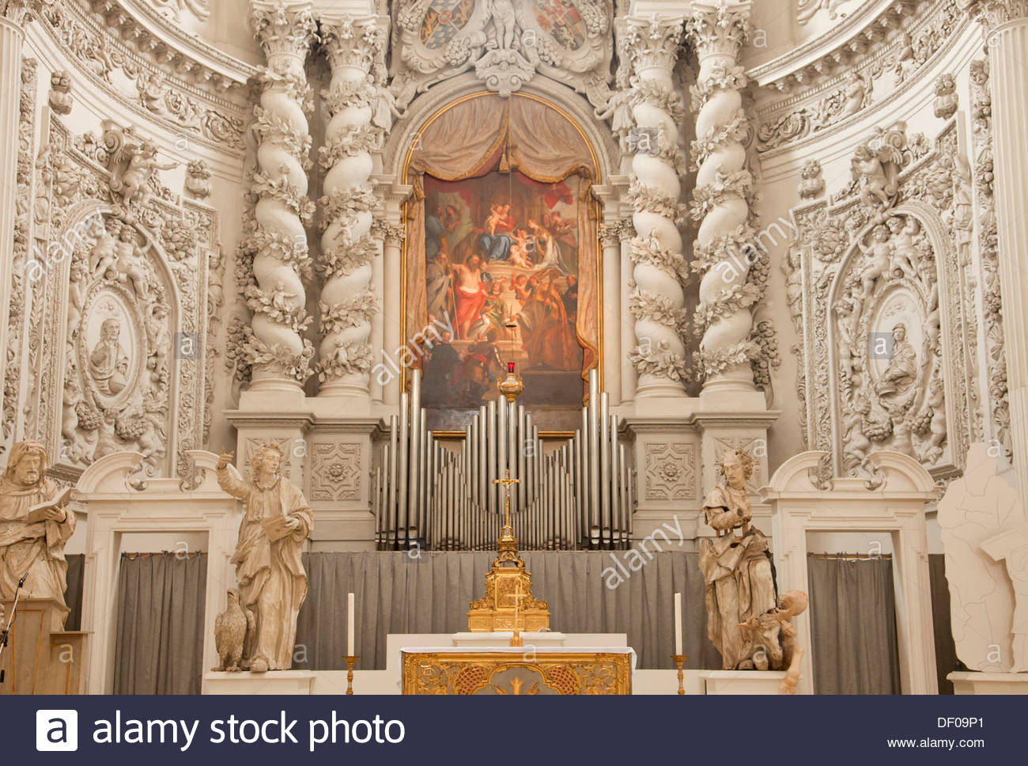
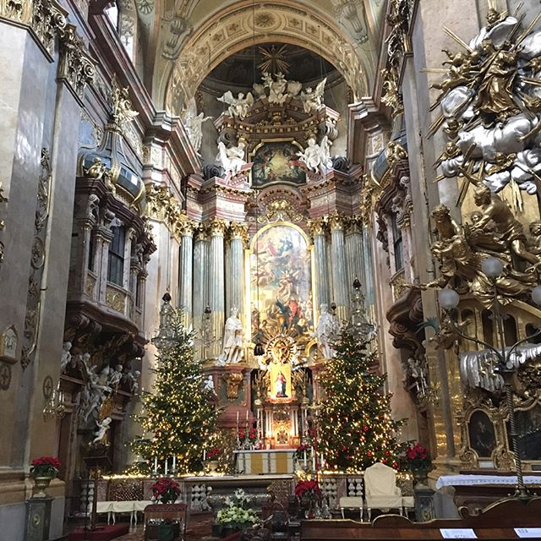

Slide 14
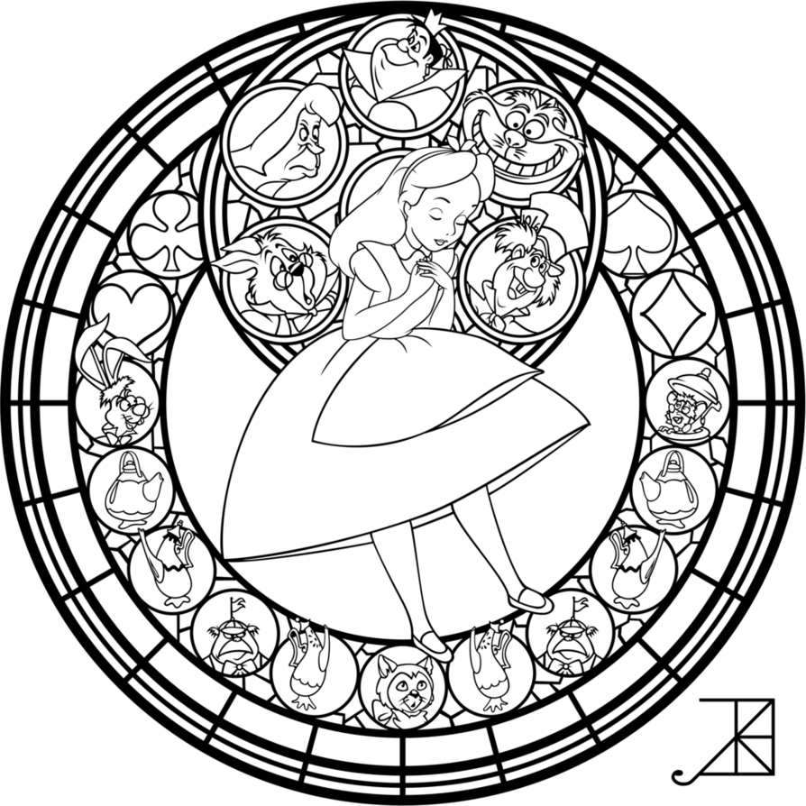
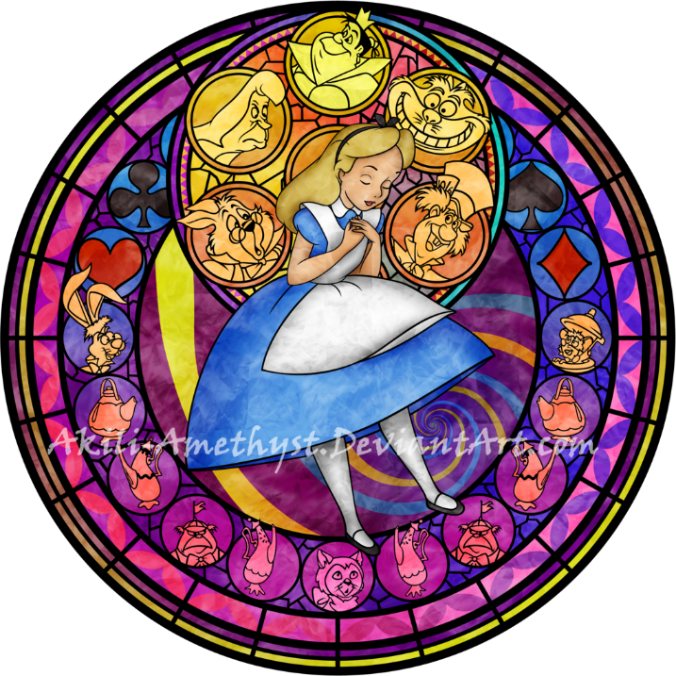
1단계
2단계
3단계

Slide 15
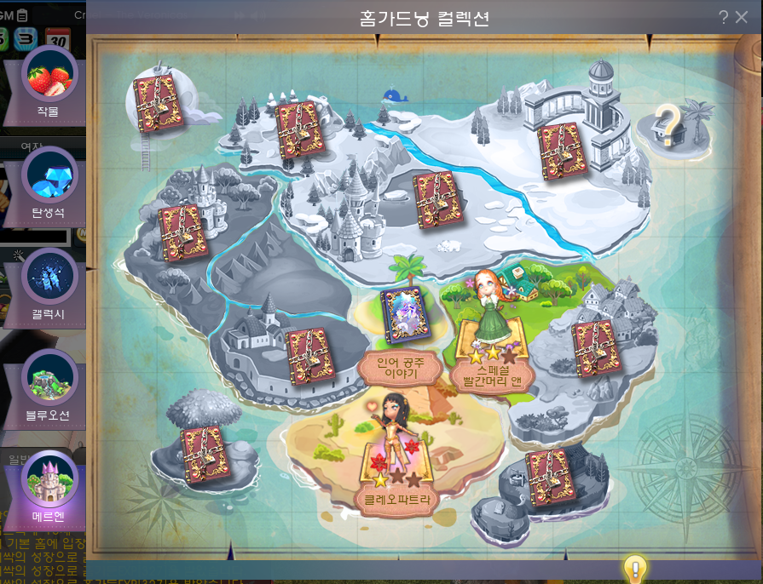
스테인드 글라스

Slide 16
메르헨 시즌 2 ->
<- 메르헨 시즌 1
클릭

Slide 17
메르헨 시즌 2 ->
<- 메르헨 시즌 1
클릭

